Slide 1
Productización/Industrialización Una breve intro

Slide 2
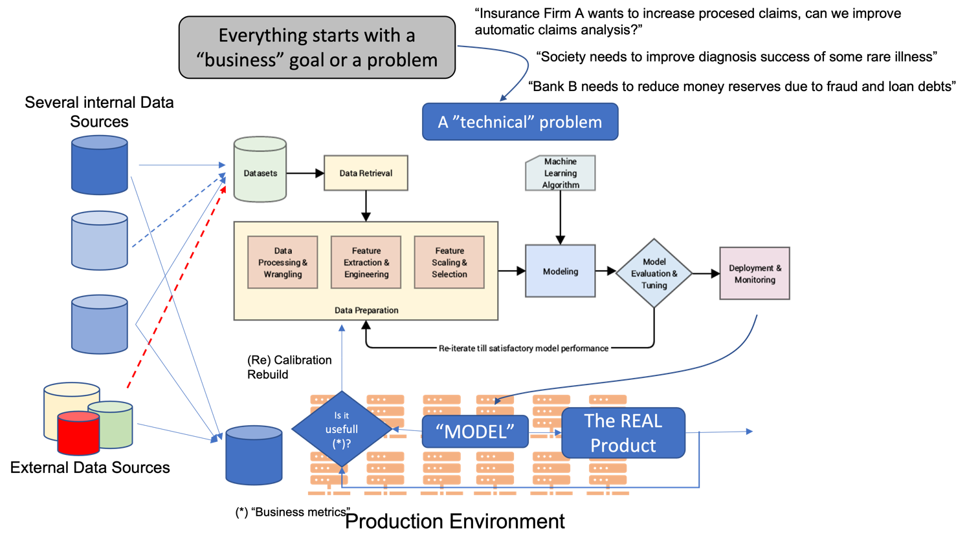
El contexto: The big picture

Slide 3
Productizar (aggghh) -> Industrialización
Provisión de datos

Slide 4
Productizar (aggghh) -> Industrialización
Despliegue del “Modelo”
Provisión de datos

Slide 5
Productizar (aggghh) -> Industrialización
Despliegue del “Modelo”
Provisión de datos
Exposición del “Modelo”

Slide 6
Productizar (aggghh) -> Industrialización
Despliegue del “Modelo”
Provisión de datos
Exposición del “Modelo”
Integración/ Orquestación

Slide 7
Productizar (aggghh) -> Industrialización
Integración/Orquestación
Despliegue del “Modelo”
Provisión de datos
Exposición del “Modelo”
SOPORTE/ MANTENIMIENTO

Slide 8
Productizar (aggghh) -> Industrialización
Integración/Orquestación
Evaluación/ Recalibrado
Despliegue del “Modelo”
Provisión de datos
Exposición del “Modelo”
SOPORTE/ MANTENIMIENTO

Slide 9
Productizar (aggghh) -> Industrialización
Integración/Orquestación
Evaluación/ Recalibrado
Desarrollo/ Mantenimiento
Despliegue del “Modelo”
Provisión de datos
Exposición del “Modelo”
SOPORTE/ MANTENIMIENTO

Slide 10
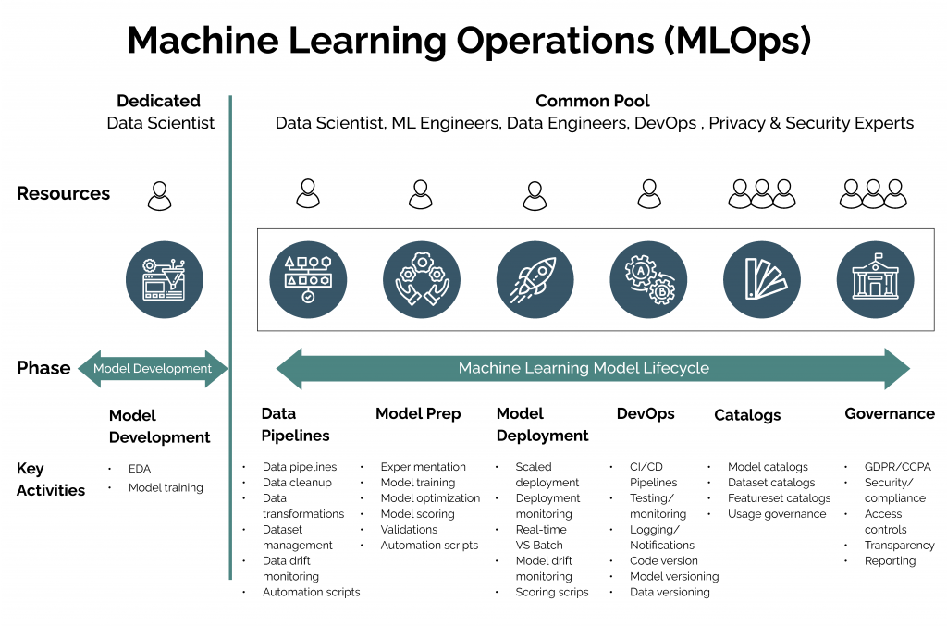
En otras palabras…

Slide 11
Despliegue y Exposición
En el bootcamp vamos a tratar aspectos del despliegue y la exposición de nuestros modelos
Para ello primero vamos a revisar muy brevemente algunos conceptos que afectan a ambos y que tienen que ver con el Entorno Productivo
Pero antes: ¿qué es un modelo en producción? No, no es un notebook de Jupyter…

Slide 12
Despliegue: El modelo
En un entorno productivo el “modelo” es ahora un fichero ejecutable en el lenguaje que se haya acordado que se tiene que encargar de leer datos, aplicar el modelo, persistir^{(*)} la respuesta y exponerla
En nuestro caso será un fichero Python (texto plano en lenguaje Python) con extensión .py con todo lo necesario para cumplir con lo anterior (en el talle de APIs, ahondaremos sobre ello utilizando Visual Studio Code)… Pero puede ser en cualquier otro lenguaje
En ese fichero tendremos que importar las librerías necesarias, cargar nuestro modelo y definir las funciones adicionales para cargar datos (muchas veces nos las darán nuestros ingenieros de datos), así como las “interfaces” para poder ejecutar los modelos y “devolver” las salidas
Si utilizamos capacidades distribuidas hardware (i.e: Clúteres) utilizaremos algún tipo de lenguaje que nos lo permita (pyspark, por ejemplo)
(*) Persistir es la forma elegante de decir “grabar en disco”, pero es terminología que hay que conocer (porque se puede persistir en otros medios)

Slide 13



Entorno(s) de Ejecución
SERVIDOR DEDICADO
GRANJA/CLUSTER
(también CPD)
CLOUD

Slide 14
Entorno(s) de Ejecución: Batch vs Online
GRANJA/CLUSTER
(también CPD)
CLOUD
SERVIDOR DEDICADO
2. Ejecutamos el modelo sobre esos datos (offline -> Batch)
1. DATOS llegan con una periodicidad
3. El resultado se persiste y la exposición suele ser offline también es decir se dejan en un disco, directorio, ruta y el sistema que los necesite los lee de ahí

Slide 15
Entorno(s) de Ejecución: Batch vs Online
GRANJA/CLUSTER
(también CPD)
CLOUD
SERVIDOR DEDICADO
2. Ejecutamos el modelo sobre esos datos ^{(*)}
3. El resultado se expone/envía al programa/sistema que nos lo haya pedido (se utilizan mecanismos de interconexión como APIs, sockets, etc… Nosotros vamos a ver APIs)
1. Se nos proporcionan los datos en una petición (sin periodicidad definida, puede ser en tiempo real, consultas desde otro sistema o a través de una web, etc)
(*) Es habitual tener las “salidas” precalculadas mediante una ejecución batch y que aquí nuestro sistema simplemente “la busque” en el fichero de salida del modelo

Slide 16
APIs - Flask

Slide 17
¿Cómo se comunican dos servicios via Internet?
HTTP
Java
Python
Linux
Windows
Maquina física
Maquina física

Slide 18
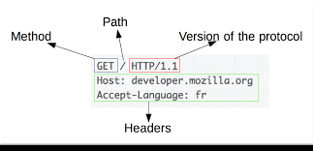
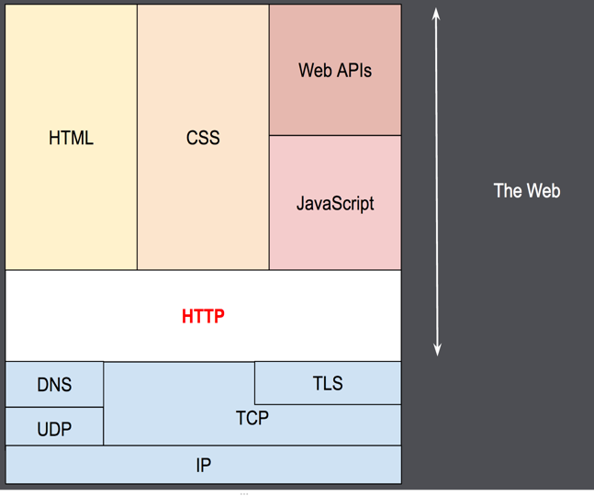
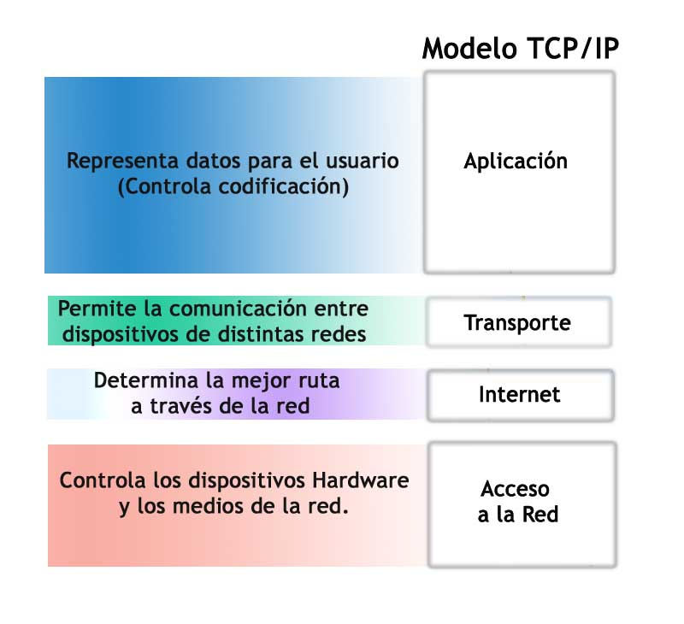
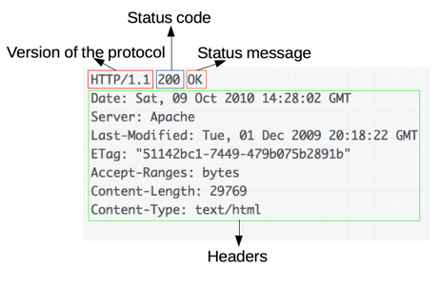
Protocolo HTTP
Protocolo de aplicación diseñado en los 90s. Se usa para transmisión de datos, documentos, imágenes o vídeos

Slide 19
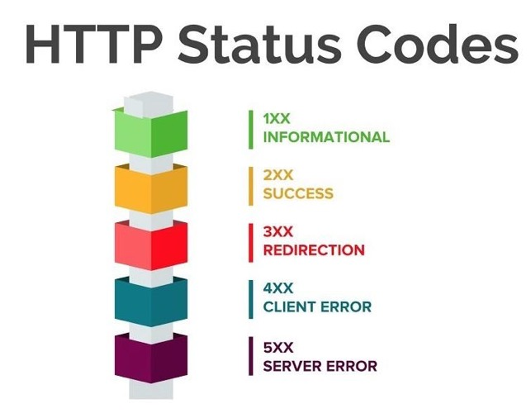
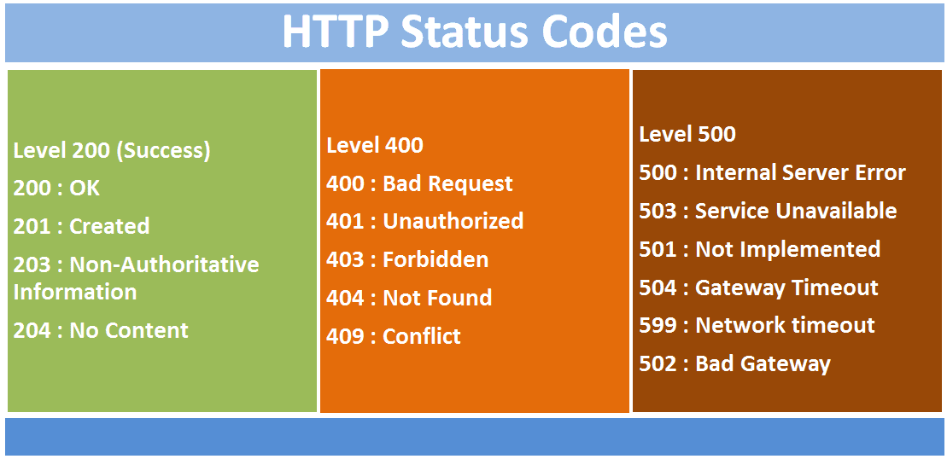
Protocolo respuesta
Información sobre cada código
https://developer.mozilla.org/es/docs/Web/HTTP/Status

Slide 20
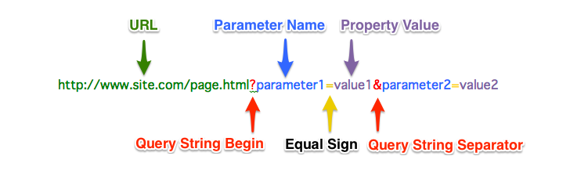
La URL no solo sirve para identificar el protocolo de comunicación con el servidor, y la dirección del servidor, sino que también permite establecer ciertos parámetros que usa el servidor para hacer consultas
Endpoint
URL

Slide 21
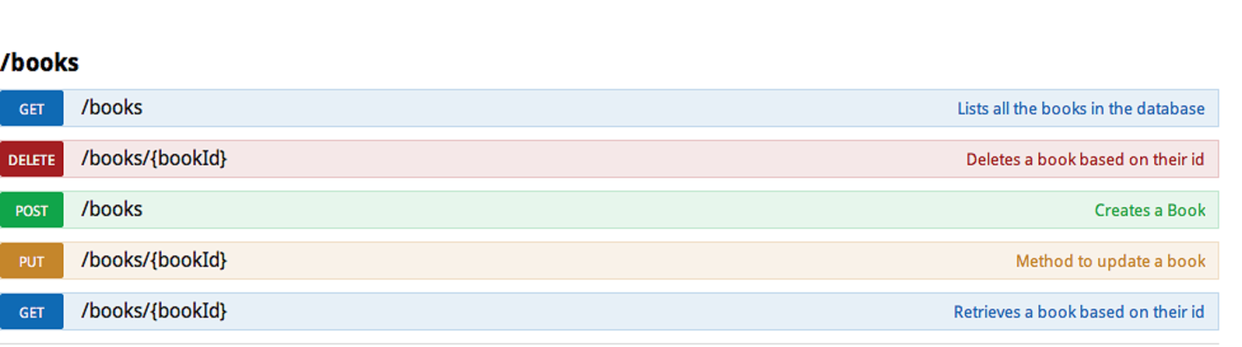
Peticiones HTTP
Dependiendo de la acción que se quiera realizar sobre el servidor, habrá un tipo de petición diferente

Slide 22
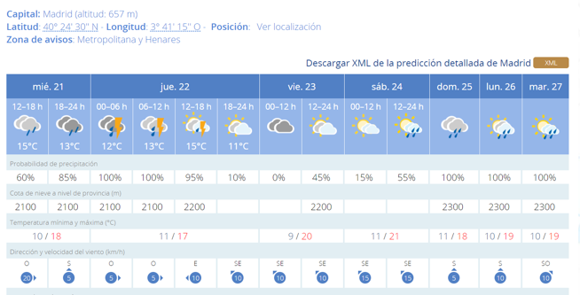




Arquitectura
API que consume otro servidor
Flask
Desarrollo modelo
Versión productiva
Servidor con Web en JavaScript
SQL datos empresa

Slide 23
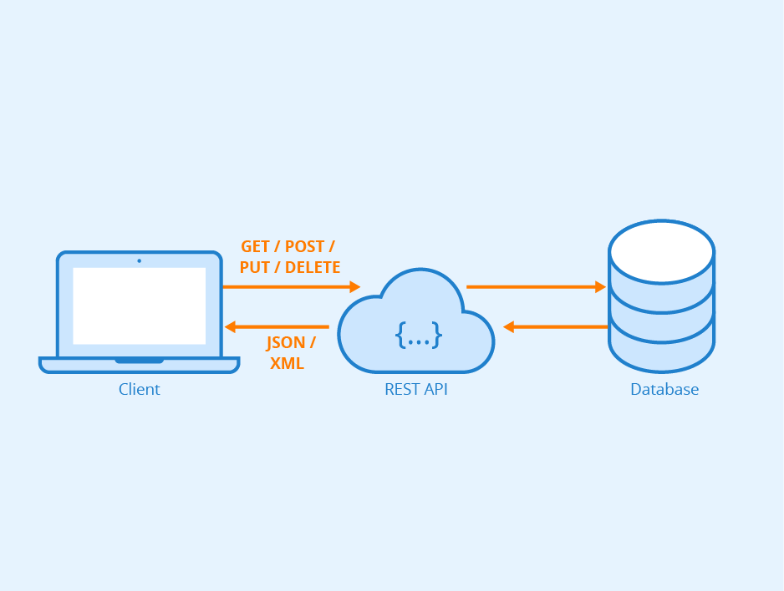
¿Qué es una API?
Application Programming Interfaces
Se trata de:
Punto de acceso
Interfaz de comunicación entre dos piezas de software completamente diferentes
Esto es posible ya que se desarrolla sobre HTTP, que es el protocolo de comunicación utilizado en Internet

Slide 24
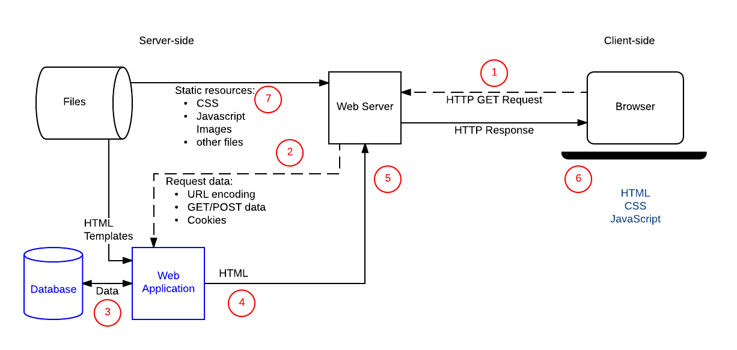
Ejemplo de API
https://www.thebridge.tech/
El Navegador(Cliente) pide recursos (la web a renderizar)
Servidor físico
API
Devuelve HTML y CSS
DOCUMENTOS

Slide 25
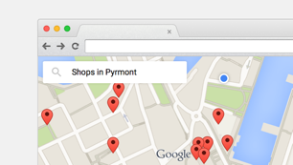



Casos de uso
Tipo de arquitectura
Servicio de datos
Google Maps, Idealista, Tripadvisor...
Algoritmo de ML
Despliegue en producción para nuevas predicciones
Algoritmo
Servicio de normalización de direcciones
Python API
BBDD
Java API
Autoservicio de datos
Arquitectura de microservicios

Slide 26
Creación de APIs con Flask

Slide 27
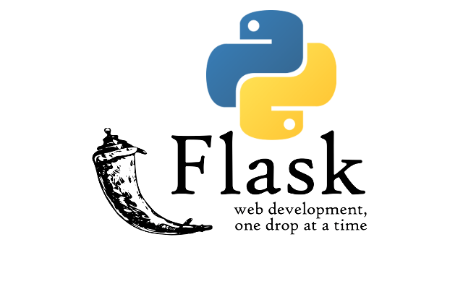

Flask
Framework web para Python que nos provee de las herramientas y funcionalidades necesarias para montar un servicio web, ya sea una página web, o un servicio tipo API. Este framework incluye el manejo de peticiones HTTP, por lo que no será necesario montarlas.
pip install flask
Viene instalado en Anaconda
HTTP
Java
Python
Linux
Windows
Maquina física
Maquina física

Slide 28
Taller Flask-API Local

